Slide 1
21. Shromáždění SVJ
Společenství pro dům č. p. 920
Hakenova 920 / 1
196 00 Praha 9 - Čakovice
Program
Zahájení
Volby
Zpráva o činnosti
Hospodaření, závěrka
Přístupový systém
Odvodňovací příkopy
Různé a diskuze
21. listopadu 2023
19:00

Slide 2
Zahájení a volby
Program
Zahájení
Volby
Zpráva o činnosti
Hospodaření, závěrka
Přístupový systém
Odvodňovací příkopy
Různé a diskuze
Zahájení
Volba zapisovatele
???
Volba ověřovatelů
???
Volba skrutátorů
???

Slide 3
Zpráva o činnosti
Program
Zahájení
Volby
Zpráva o činnosti
Hospodaření, závěrka
Přístupový systém
Odvodňovací příkopy
Různé a diskuze
„Shromáždění SVJ bere na vědomí ústní zprávu o činnosti výboru SVJ za minulé období.“

Slide 4
Zpráva o hospodaření
Program
Zahájení
Volby
Zpráva o činnosti
Hospodaření, závěrka
Přístupový systém
Odvodňovací příkopy
Různé a diskuze
 | Za rok 2020 v tis. Kč | Za rok 2021 v tis. Kč | Za rok 2022 v tis. Kč | Rozdíl (2022-2021) v tis. Kč | Plnění oproti 2021 v %
„Náklady“ na odpad | 202 | 230 | 430 | 200 | 187
„Náklady“ na úklid | 240 | 237 | 253 | 16 | 107
„Náklady“ na elektřinu společných prostor vč. Garáží | 272 | 250 | 243 | -7 | 97
„Náklady“ na ostatní služby | 441 | 478 | 489 | 11 | 102
Pojištění | 82 | 85 | 107 | 22 | 126
Poplatek byty | 419 | 388 | 341 | -47 | 88
Poplatek garáže | 94 | 97 | 101 | 4 | 104
„Náklady“ na teplo | 1117 | 1308 | 1289 | -19 | 99
„Náklady“ na ohřev teplé vody (315.033+035) | 1105 | 1098 | 1269 | 171 | 116
„Náklady“ na vodné, stočné | 1745 | 1782 | 1804 | 22 | 101
„Náklady“ na revizi a údržbu technologií | 304 | 210 | 322 | 112 | 153
„Náklady“ na revizi a údržbu technologií – garáže | 96 | 43 | 70 | 27 | 163
„Náklady“ na úklid garáží | 100 | 99 | 105 | 6 | 106
„Náklady“ na společné služby v areálu | 312 | 329 | 365 | 36 | 111
„Náklady“ na odměny výboru | 44 | 44 | 44 | 0 | 100
Náklady celkem | 6573 | 6679 | 7232 | 553 | 108
Notes:
* Náklady celkem bez odměn výboru.

Slide 5
Zpráva o hospodaření
Program
Zahájení
Volby
Zpráva o činnosti
Hospodaření, závěrka
Přístupový systém
Odvodňovací příkopy
Různé a diskuze

Slide 6
Zpráva o hospodaření
Program
Zahájení
Volby
Zpráva o činnosti
Hospodaření, závěrka
Přístupový systém
Odvodňovací příkopy
Různé a diskuze

Slide 7
Dlouhodobé zálohy - čerpání
Program
Zahájení
Volby
Zpráva o činnosti
Hospodaření, závěrka
Přístupový systém
Odvodňovací příkopy
Různé a diskuze
Účel | Částka (v tisících Kč)
Rekonstrukce střechy | 2 266
Výtahy – nové pasy a silentbloky | 168
Výtahy – GSM brána a rozbitá tlačítka | 70
Výměna vadných svítidel | 56
……
CELKEM | 2 629

Slide 8
Účetní závěrka
Program
Zahájení
Volby
Zpráva o činnosti
Hospodaření, závěrka
Přístupový systém
Odvodňovací příkopy
Různé a diskuze
„Shromáždění SVJ schvaluje účetní závěrku a zprávu o hospodaření za rok 2022.
Shromáždění SVJ schvaluje vypořádat výsledek hospodaření za hlavní činnost za rok 2022 následovně:
použít zisk z hlavní činnosti ve výši 103 193,44 Kč k úhradě zboží a služeb pořizovaných společenstvím v roce 2022.“

Slide 9
Trvale platná usnesení
Program
Zahájení
Volby
Zpráva o činnosti
Hospodaření, závěrka
Přístupový systém
Odvodňovací příkopy
Různé a diskuze
Odměny výboru – výše (24. 4. 2019):
„Shromáždění SVJ navyšuje finanční prostředky určené na odměny orgánů SVJ o 15 %. Celková roční částka určená na odměny výboru tak od roku 2019 včetně bude činit částku 273 335,- Kč. “

Slide 10
Trvale platná usnesení
Program
Zahájení
Volby
Zpráva o činnosti
Hospodaření, závěrka
Přístupový systém
Odvodňovací příkopy
Různé a diskuze
Způsob rozúčtování služeb (11. 12. 2013):
„Shromáždění SVJ schvaluje s okamžitou platností následující způsob rozúčtování cen služeb na jednotlivé vlastníky: Pro veškeré služby, které SVJ rozúčtovává, či v budoucnu bude rozúčtovávat, vlastníkům jednotek, je rozhodným kritériem pro rozúčtování velikost podílu vlastníka na společných částech, tj. plocha jednotky. Toto ustanovení se použije vždy, pokud nebude rozhodnutím Shromáždění určeno jinak. Shromáždění SVJ dále určuje, že: - rozúčtování nákladů na správu jednotek a nákladů na odměny orgánů SVJ bude ve stejné výši pro každou jednotku, tj. bez ohledu na spoluvlastnický podíl. - rozúčtování nákladů na ohřev vody se řídí příslušnými právními předpisy a Shromáždění určuje velikost základní složky na 30% a spotřební složky na 70%. - rozúčtování nákladů na teplo se řídí příslušnými právními předpisy a Shromáždění určuje velikost základní složky na 40% a spotřební složky na 60%.“

Slide 11
Trvale platná usnesení
Program
Zahájení
Volby
Zpráva o činnosti
Hospodaření, závěrka
Přístupový systém
Odvodňovací příkopy
Různé a diskuze
Možnosti uložení peněz SVJ (24. 4. 2013):
„Shromáždění SVJ schvaluje ukládání volných prostředků následujícími způsoby - Na účtech bankovních institucí s povolením činnosti v ČR - Na účtech družstevních záložen s povolením činnosti v ČR - Ve státních dluhopisech České republiky Výbor je povinen učinit kroky k zajištění dostupnosti prostředků s ohledem na jejich přepokládanou potřebu.“

Slide 12
Trvale platná usnesení
Program
Zahájení
Volby
Zpráva o činnosti
Hospodaření, závěrka
Přístupový systém
Odvodňovací příkopy
Různé a diskuze
Odměny výboru – způsob vyplácení (18. 4. 2012):
„Výbor je v kalendářním roce oprávněn odsouhlasit proplacení faktur či dohod o provedení činnosti s členem výboru nebo osobou žijící s členem výboru ve společně domácnosti v souhrnné roční výši maximálně do výše prostředků schválených Shromážděním na odměny výboru v daném roce. Odměny výboru si smí výbor nechat proplatit jen v takové výši, aby v součtu s ostatními výdaji proplacenými z takto vybraných záloh nepřesáhly stanovené zálohy. V kalendářním roce, ve kterém ještě neproběhlo Shromáždění, je výbor oprávněn v každém kalendářním měsíci použít prostředky pouze do výše 1/12 schválených záloh předchozího kalendářního roku. Případně navýšení prostředků na tyto účely je ve výhradní pravomoci Shromáždění.“

Slide 13
Trvale platná usnesení
Program
Zahájení
Volby
Zpráva o činnosti
Hospodaření, závěrka
Přístupový systém
Odvodňovací příkopy
Různé a diskuze
Fond dlouhodobých záloh na měřiče energií (18. 4. 2012):
„Od příštího předpisu záloh bude zaveden druhý fond dlouhodobých záloh určený výhradně na průběžné financování pravidelných výměn vodoměrů a kalorimetrů. Výši příspěvků do tohoto fondu určuje Výbor SVJ dle svého uvážení tak, aby v době následující výměny obsahoval fond odpovídající množství prostředků na její provedení. Zálohy budou určovány na základě reálných nákladů na výměnu přístrojů v dané jednotce.“
Interval výměn měřičů energií (20. 4. 2011):
„Shromáždění SVJ souhlasí se zkrácením intervalu výměn vodoměrů na studenou vodu tak, aby výměna probíhala vždy společně s výměnou kalorimetrů a vodoměrů teplé užitkové vody.“

Slide 14
Trvale platná usnesení
Program
Zahájení
Volby
Zpráva o činnosti
Hospodaření, závěrka
Přístupový systém
Odvodňovací příkopy
Různé a diskuze
Správa přilehlých pozemků (20. 4. 2011):
„Shromáždění SVJ souhlasí s tím, že přilehlý pozemek dle prohlášení vlastníka (k. u. Čakovice, pozemek č. 1280/26), bude spravován a udržován SVJ (Společenství pro dům č. p. 920/1,3, ul. Hakenova, č. p. 920/3, ul. Marie Podvalové, č. p. 920/2, 4, 6, ul. Marty Krásové, Praha 9). Zálohy na tuto údržbu budou jako doposud vybírány společně s ostatními zálohami na správu a údržbu domu a spolu s nimi také každoročně vyúčtovány.“

Slide 15
Trvale platná usnesení
Program
Zahájení
Volby
Zpráva o činnosti
Hospodaření, závěrka
Přístupový systém
Odvodňovací příkopy
Různé a diskuze
Předpisy záloh (20. 4. 2011):
„Shromáždění SVJ schvaluje s okamžitou účinností způsob stanovení výše veškerých záloh s výjimkou dlouhodobých záloh takto: Každý člen společenství je povinen hradit zálohy na služby související s užíváním jednotky, tj. zálohy na studenou vodu, teplou vodu a teplo ve výši odpovídající skutečné spotřebě, resp. skutečným nákladům jeho jednotky v předchozím kalendářním roce navýšené o 12%. Každý člen společenství je povinen hradit zálohy na ostatní služby a na správu a údržbu domu hrazené Společenstvím neuvedené v předchozím odstavci ve výši odpovídající skutečným nákladům v předchozím kalendářním roce navýšené o 12% a/nebo navýšené o důvodně předpokládané zvýšení nákladů (např. DPH, změny smluv). Výbor je oprávněn na základě výše zmíněných pravidel každoročně sestavit a odeslat členům společenství nový předpis záloh. A to bez zbytečného odkladu poté, co uplynou lhůty na odvolání proti ročnímu vyúčtování.“

Slide 16
Přístupový systém
Program
Zahájení
Volby
Zpráva o činnosti
Hospodaření, závěrka
Přístupový systém
Odvodňovací příkopy
Různé a diskuze
15 let stare čtečky, staré čipy i technologie
Už velmi malá bezpečnost, náchylný na útok kopírováním
Snižuje se dostupnost čipů a roste jejich cena
Život se nám přesouvá do mobilu
Nové čtečky s Bluetooth a NFC
Univerzálnější použití – jedním mobilem otevřít vchod i garáž
Čipy Mifare DESfire + dodatečné šifrování, nelze kopírovat
Zahrnuje i výměnu všech čipů
Aktualizace evidence
3 nové čtečky ke garážím

Slide 17
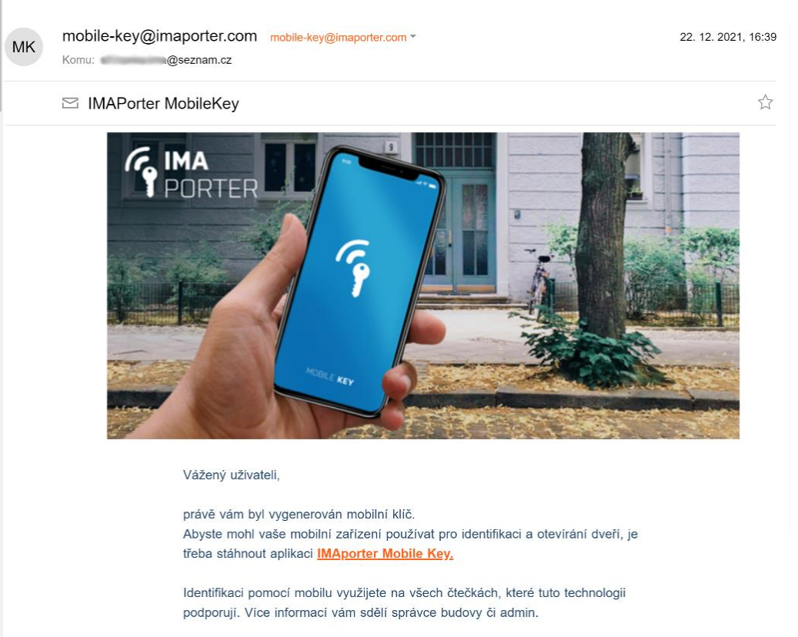
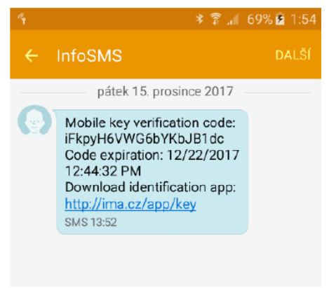
Přístupový systém
Program
Zahájení
Volby
Zpráva o činnosti
Hospodaření, závěrka
Přístupový systém
Odvodňovací příkopy
Různé a diskuze

Slide 18
Přístupový systém
Program
Zahájení
Volby
Zpráva o činnosti
Hospodaření, závěrka
Přístupový systém
Odvodňovací příkopy
Různé a diskuze
Položka | Popis | Cena
Čipy | 1000 kusů nových čipů | 116 tisíc
Materiál | 15 nových čteček (DESfire, NFC, BLE) plus příslušenství | 118 tisíc
Práce | Montáž, oživení, testy, zaškolení | 68 tisíc
Celkem |  | 302 tisíc

Slide 19
Přístupový systém
Program
Zahájení
Volby
Zpráva o činnosti
Hospodaření, závěrka
Přístupový systém
Odvodňovací příkopy
Různé a diskuze
„Shromáždění SVJ schvaluje modernizaci přístupového systému v domě dle předložené nabídky. Předpokládaná cena akce je 310.000 Kč a bude uhrazena z dlouhodobých záloh.“

Slide 20
Odvodňovací příkopy
Program
Zahájení
Volby
Zpráva o činnosti
Hospodaření, závěrka
Přístupový systém
Odvodňovací příkopy
Různé a diskuze
Příkopy na dešťovou vodu kolem celého areálu
Za 15 let prakticky žádná údržba
Posledních 8-10 let ani kontroly / revize
Systém začiná být očividně zanedbaný
V roce 2022 provedena velká revize a zpracován návrh oprav
V roce 2023 zpracován položkový rozpočet na výběrové řízení
Odhad ceny oprav cca ve výši jednoho ročního rozpočtu na zeleň, zhruba 400 tisíc

Slide 21
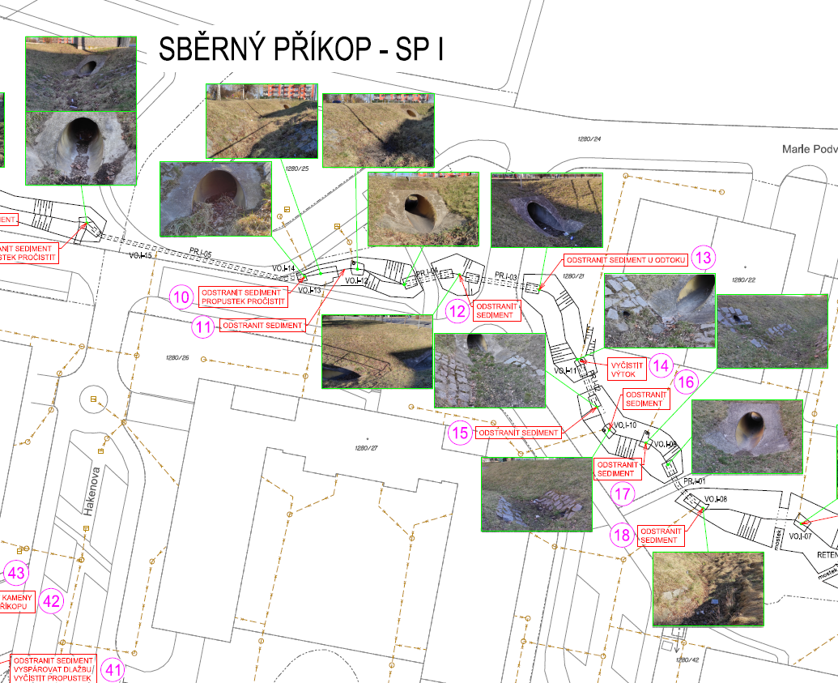
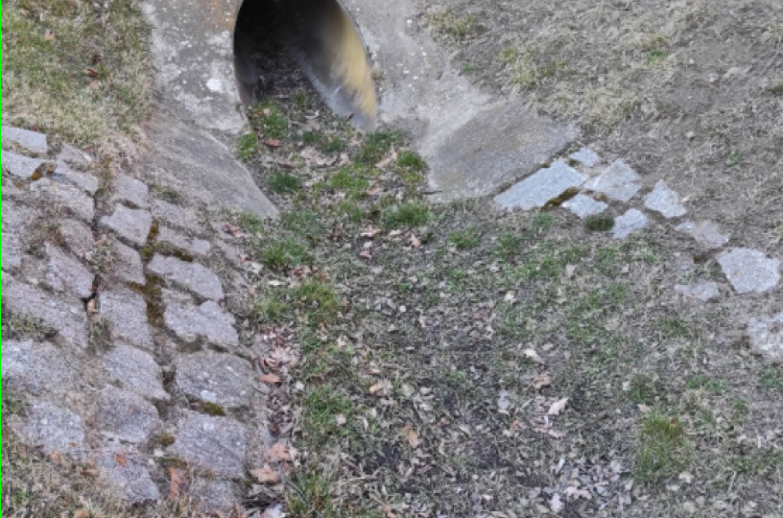
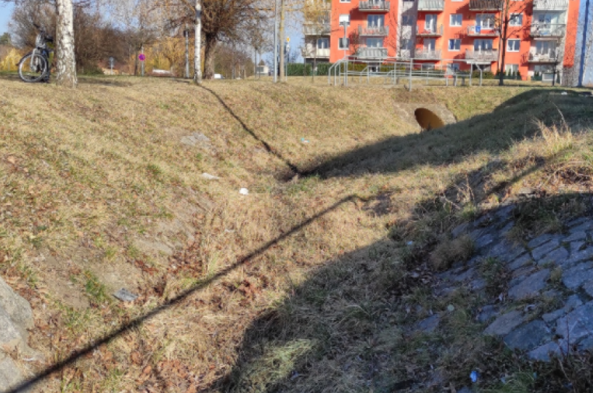
Odvodňovací příkopy
Program
Zahájení
Volby
Zpráva o činnosti
Hospodaření, závěrka
Přístupový systém
Odvodňovací příkopy
Různé a diskuze

Slide 22
Různé a diskuze
Program
Zahájení
Volby
Zpráva o činnosti
Hospodaření, závěrka
Přístupový systém
Odvodňovací příkopy
Různé a diskuze

Slide 23
Závěr
Program
Zahájení
Volby
Zpráva o činnosti
Hospodaření, závěrka
Přístupový systém
Odvodňovací příkopy
Různé a diskuze
Děkujeme za váš čas
Výbor SVJ

